Slide 1

JERARQUÍA DE EXCEPCIONES

Slide 2
qué son las excepciones?
Cuando un programa Java viola las restricciones semánticas del lenguaje (se produce un error) la máquina virutal Java comunica este hecho al programa mediante una excepción.
Muchas tipos de errores pueden provocar una excepción: un desbordamiento de memoria, un disco duro estropeado, un intento de dividir por cero o intentar acceder a un vector fuera de sus límites.
Cuando esto ocurre, la máquina virtual Java crea un objeto de clase Exception.

Slide 3
qué son las excepciones?
Ejemplo 1:
public class PruebaExcepciones {
public static void main(String[] args) {
int numero1 = 5, numero2 = 0;
int resultado = numero1 / numero2;
System.out.println("El resultado es: " + resultado);
}
}
Java no detecta un error (aunque sabemos que no se podría realizar esta operación)
Java lanza esta excepción (del paquete lang)
Exception in thread "main" java.lang.ArithmeticException: / by zero
at PruebaExcepciones.main(PruebaExcepciones.java:6)

Slide 4
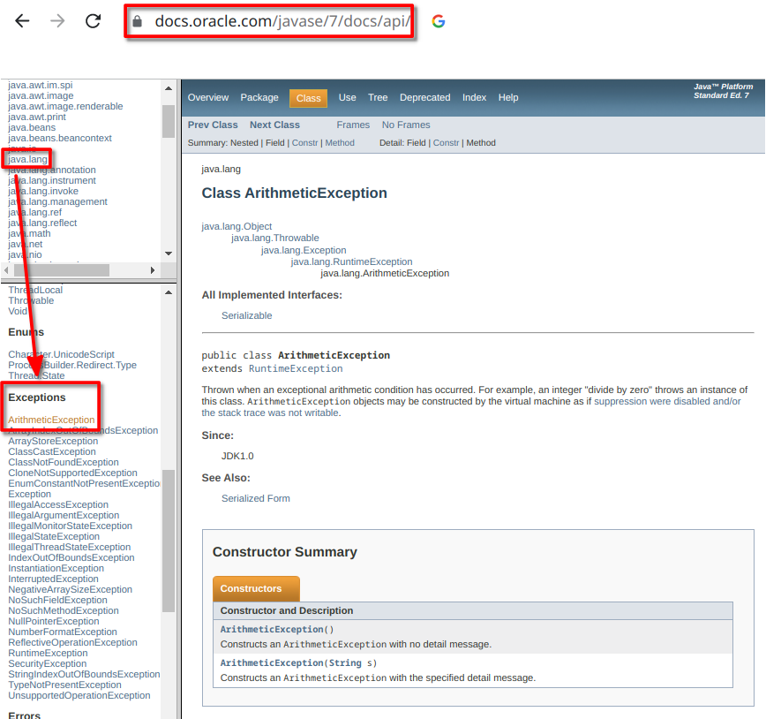
qué son las excepciones?
Ejemplo 1:

Slide 5
qué son las excepciones?
Ejemplo 1:
public class PruebaExcepciones {
public static void main(String[] args) {
int numero1 = 5, numero2 = 0;
int resultado = numero1 / numero2;
System.out.println("El resultado es: " + resultado);
System.out.println("Adiós");
}
}
qué ocurre si añadimos más lineas de código?
Se ejecutarán
Muestra el mismo texto. En este ejemplo, la ejecución se queda en la línea 6.
Exception in thread "main" java.lang.ArithmeticException: / by zero
at PruebaExcepciones.main(PruebaExcepciones.java:6)

Slide 6
qué son las excepciones?
Ejemplo 2:
import java.util.Scanner;
public class PruebaExcepciones {
public static void main(String[] args) {
Scanner entrada = new Scanner(System.in);
System.out.print("Introduce un número entero: ");
int numero = entrada.nextInt();
System.out.println(numero);
}
}
qué ocurre si no introducimos un número entero?
Introduce un número entero: quince
Exception in thread "main" java.util.InputMismatchException
…
at PruebaExcepciones.main(PruebaExcepciones.java:9)

Slide 7
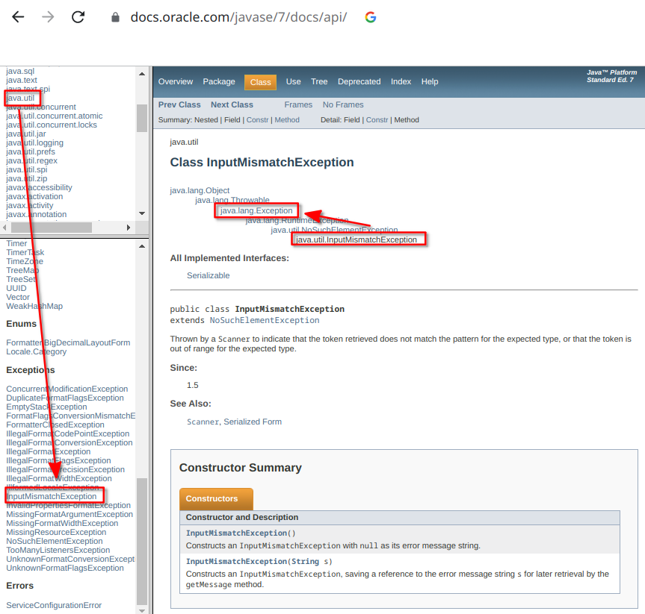
qué son las excepciones?
Ejemplo 2:

Slide 8
qué son las excepciones?
El manejo de excepciones va a permitir que el programa no se “frene”, evadiendo los diferentes errores que encuentre para que, el código que existe después de la línea de error, se pueda ejecutar sin problemas.

Slide 9



jerarquía de excepciones
Object
Throwable
Exception
Error
más relacionada con fallos de tipo hardware
IOException
RunTimeException
excepciones verificadas
(Java nos obliga a tratar de evitar)
excepciones no verificadas
(dependen más del programador)

Slide 10
jerarquía de excepciones
Ejemplo 3 - excepción verificada:
import java.io.BufferedReader;
import java.io.FileNotFoundException;
import java.io.FileReader;
import java.io.IOException;
public class PruebaExcepciones {
public static void main(String[] args) throws FileNotFoundException, IOException {
// Excepciones verificadas (IOException)
BufferedReader bf = new BufferedReader(new FileReader("/home/abc/texto.txt"));
String linea;
while ((linea = bf.readLine()) != null){
System.out.println(linea);
}
}
}
si el archivo existe, muestra el resultado correcto
esto es una prueba de excepciones no verificadas.

Slide 11
jerarquía de excepciones
Ejemplo 3 - excepción verificada:
...
public class PruebaExcepciones {
public static void main(String[] args) throws FileNotFoundException, IOException {
// Excepciones verificadas (IOException)
BufferedReader bf = new BufferedReader(new FileReader("/home/abc/texto.txt"));
String linea;
while ((linea = bf.readLine()) != null){
System.out.println(linea);
}
}
}
qué ocurre si el fichero ha sido eliminado?
Exception in thread "main" java.io.FileNotFoundException: /home/abc/texto.txt (No such file or directory)
...
at PruebaExcepciones.main(PruebaExcepciones.java:17)

Slide 12
jerarquía de excepciones
Ejemplo 3 - excepción verificada:
Cuando hay una excepción verificada, tenemos dos opciones:
Declarar la excepción que se puede dar en el método.
public static void main(String[] args) throws FileNotFoundException, IOException {
Capturarla con un try-catch.
…
try {
while ((linea = bf.readLine()) != null){
System.out.println(linea);
}
} catch (IOException e) {
// TODO Auto-generated catch block
e.printStackTrace();
}
...

Slide 13
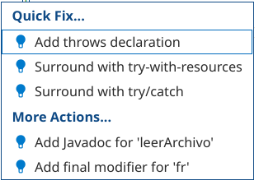
declaración de las excepciones de un método
Ejemplo 4 - declaración:
import java.io.File;
import java.io.FileReader;
public class PruebaExcepciones {
public void leerArchivo(){
File archivo = new File("/home/abc/texto.txt");
FileReader fr = new FileReader(archivo); Unhandled exception type FileNotFoundException
}
public static void main(String[] args) {
}
}
el siguiente error nos obliga a elegir una de estas dos opciones:
- Add throws declaration → añadir declaración
- Surround with try/catch → capturar excepción con este bloque

Slide 14
declaración de las excepciones de un método
Ejemplo 4 - declaración:
import java.io.File;
import java.io.FileReader;
import java.io.FileNotFoundException;
public class PruebaExcepciones {
public void leerArchivo()throws FileNotFoundException{
File archivo = new File("/home/abc/texto.txt");
FileReader fr = new FileReader(archivo);
}
public static void main(String[] args) {
}
}
desaparece el error que aparecía en este línea

Slide 15
declaración de las excepciones de un método
Ejemplo 4 - declaración:
Recuerda: Utilizaremos la declaración de excepciones cuando en dicho método no se quiere capturar el error, sino que dicho método se va a utilizar en otro método (en este otro ya se capturaría el error).
...
public class PruebaExcepciones {
public void leerArchivo()throws FileNotFoundException{
File archivo = new File("/home/abc/texto.txt");
FileReader fr = new FileReader(archivo);
}
public void leerArchivo2(){
leerArchivo();
}
public static void main(String[] args) {
}
}

Slide 16
try catch para excepciones verificadas
Ejemplo 5 - try/catch:
...
public class PruebaExcepciones {
public static void leerArchivo()throws FileNotFoundException{
File archivo = new File("/home/abc/texto.txt");
FileReader fr = new FileReader(archivo);
}
public static void leerArchivo2(){
try {
leerArchivo();
} catch (FileNotFoundException ex){
JOptionPane.showMessageDialog(null, "archivo no encontrado");
}
}
public static void main(String[] args) {
leerArchivo2();
}
}
lanza un objecto (vamos a poner ex) de la clase FileNotFoundException

Slide 17
try catch para excepciones NO verificadas
Ejemplo 6 - try/catch excepciones NO verificadas:
...
public class PruebaExcepciones {
public void operaciones(){
int numero1=4, numero2=0;
int resultado = numero1/numero2;
System.out.println(resultado);
}
public void operaciones2(){
operaciones();
System.out.println("programa terminado");
}
public static void main(String[] args) {
PruebaExcepciones prueba = new PruebaExcepciones();
prueba.operaciones2();
}
}
Exception in thread "main" java.lang.ArithmeticException: / by zero
at PruebaExcepciones.main(PruebaExcepciones.java:13)

Slide 18
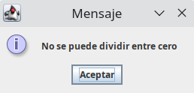
try catch para excepciones NO verificadas
Ejemplo 6 - try/catch excepciones NO verificadas:
import javax.swing.JOptionPane;
public class PruebaExcepciones {
public void operaciones(){
int numero1=4, numero2=0;
int resultado = numero1/numero2;
System.out.println(resultado);
}
public void operaciones2(){
try{
operaciones();
} catch (ArithmeticException ex){
JOptionPane.showMessageDialog(null, "No se puede dividir entre cero");
}
System.out.println("programa terminado");
}
public static void main(String[] args) {
PruebaExcepciones prueba = new PruebaExcepciones();
prueba.operaciones2();
}
}

Slide 19
throws en excepciones personalizadas
Ejemplo 7
Primero, crearemos una clase Excepcion0 que, como todas las excepciones, debe derivar de la clase Exception:
public class Excepcion0 extends Exception{
public Excepcion0(){
super("Se ha introducido el número 0");
}
}

Slide 20
throws en excepciones personalizadas
Ejemplo 7 mediante declaración
import java.util.Scanner;
public class PruebaExcepciones {
private int numero;
private Scanner entrada;
public void introducirNumeros() throws Excepcion0{
entrada = new Scanner(System.in);
do{
System.out.println("introduce un número: ");
numero = entrada.nextInt();
if(numero == 0){ //excepción personalizada
throw new Excepcion0();
}
}while(numero != 0);
}
public static void main(String[] args) throws Excepcion0 {
PruebaExcepciones prueba = new PruebaExcepciones();
prueba.introducirNumeros();
}
}
tendríamos dos opciones:
si la declaramos, al ejecutar el programa mostraría el error de excepción personalidado:
Exception in thread "main" Excepcion0: Se ha introducido el número 0
at PruebaExcepciones.introducirNumeros(PruebaExcepciones.java:14)
at PruebaExcepciones.main(PruebaExcepciones.java:20)

Slide 21
throws en excepciones personalizadas
Ejemplo 7 mediante captura try/catch
import java.util.Scanner;
public class PruebaExcepciones {
private int numero;
private Scanner entrada;
public void introducirNumeros() throws Excepcion0{
entrada = new Scanner(System.in);
do{
System.out.println("introduce un número: ");
numero = entrada.nextInt();
if(numero == 0){ //excepción personalizada
throw new Excepcion0();
}
}while(numero != 0);
}
public static void main(String[] args) {
PruebaExcepciones prueba = new PruebaExcepciones();
try {
prueba.introducirNumeros();
} catch (Excepcion0 e) {
System.out.println("has introducido el número cero");
}
}
}
tendríamos dos opciones:
si la capturamos, mejor opción en este caso, debemos introducir el bloque try/catch:

